Slide 1
ГОБУЗ «Кольская ЦРБ» поликлиника пгт Мурмаши
Тема проекта: Повышение эффективности процесса оказания неотложной медицинской помощи
главный врач Гришко Б.В.

Slide 2
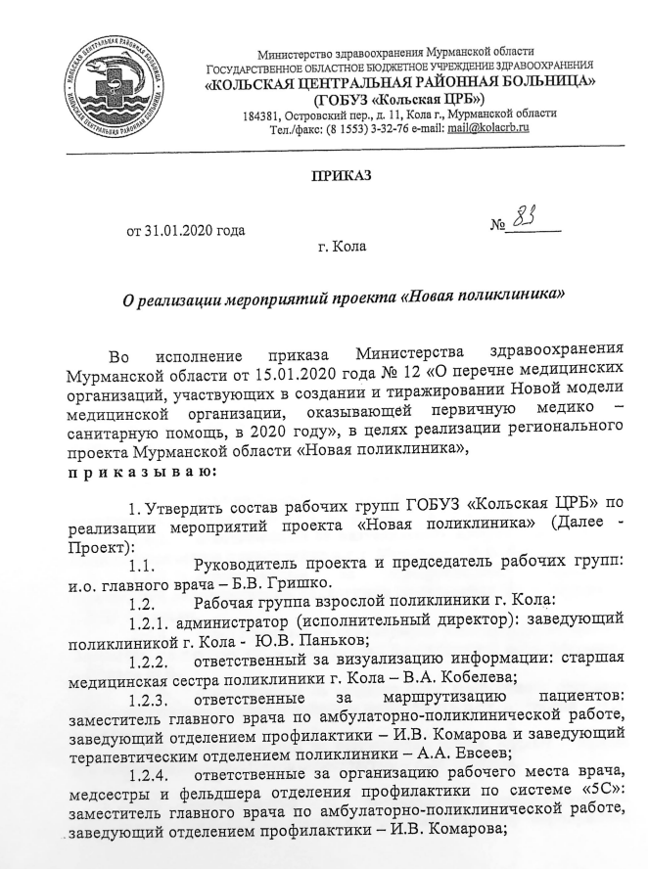
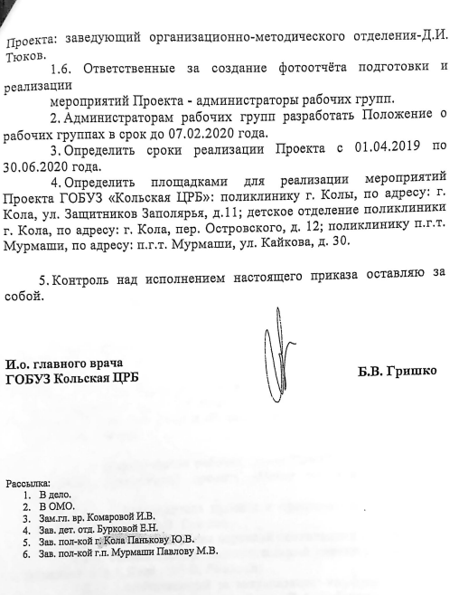
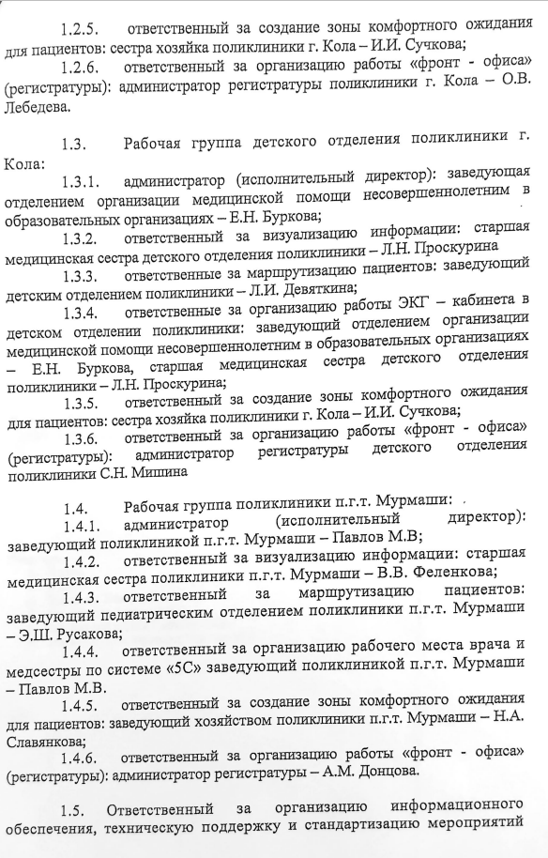

Slide 3
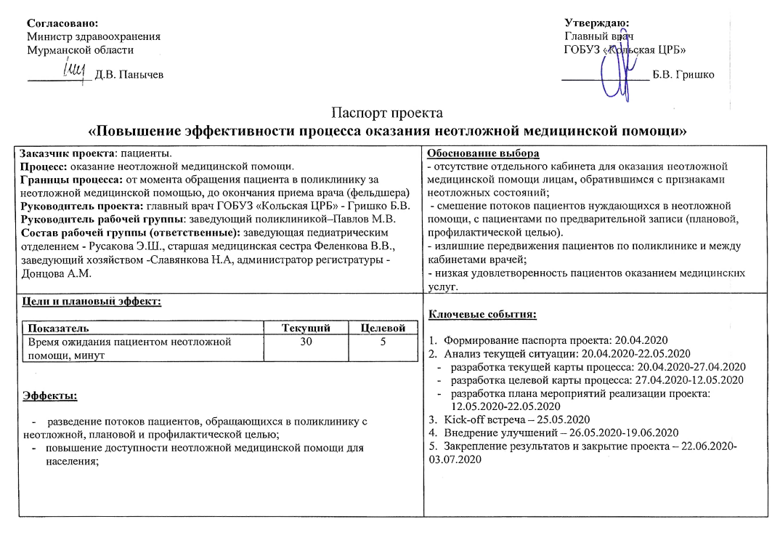

Slide 4
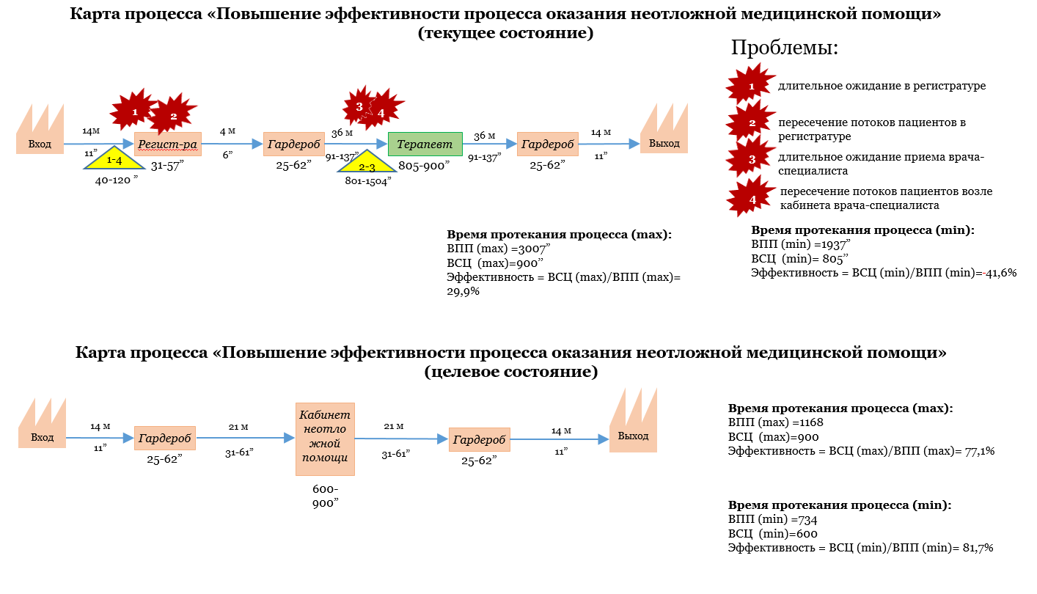

Slide 5
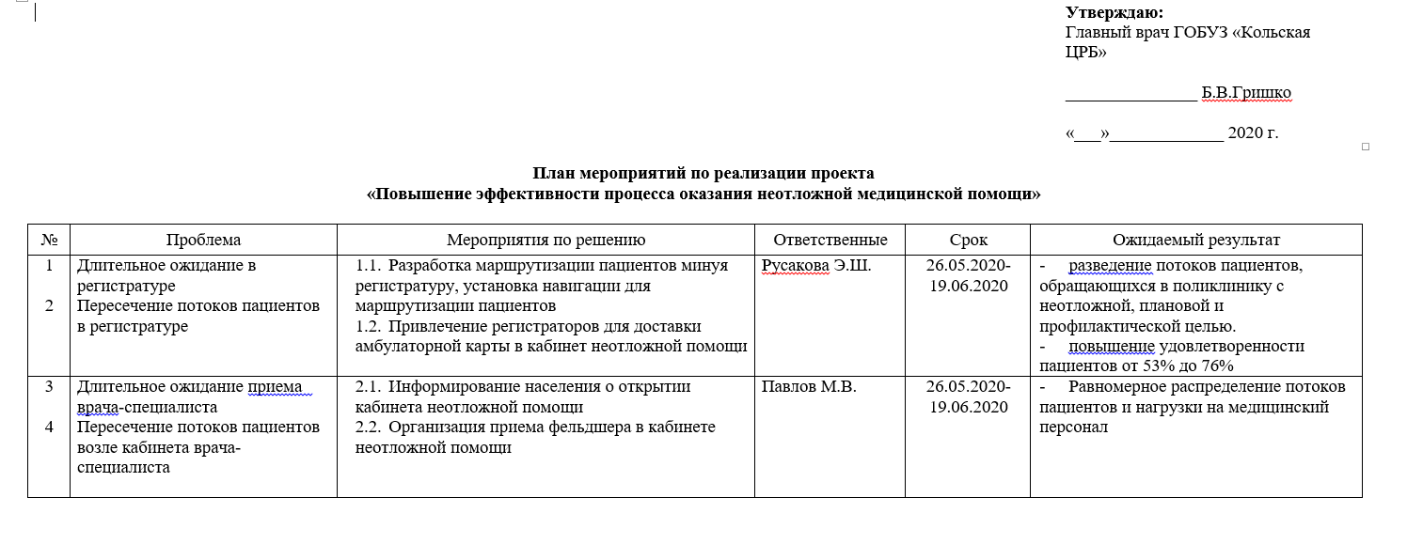

Slide 6
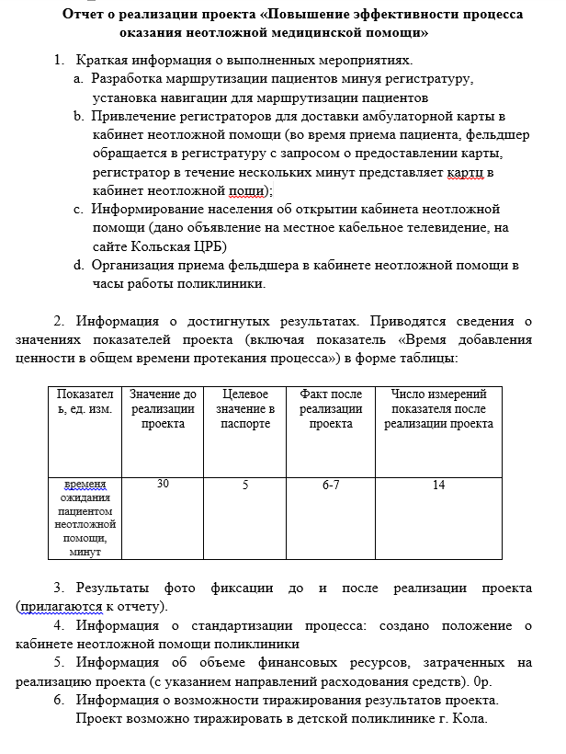

Slide 7
БЛАГОДАРЮ
ЗА ВНИМАНИЕ

